Slide 1

Matsvinn i EU
Källa: Eurostat 2021
58 miljoner ton matavfall
131 kg
132 billion €
totalt
per invånare
beräknat värde

Slide 2
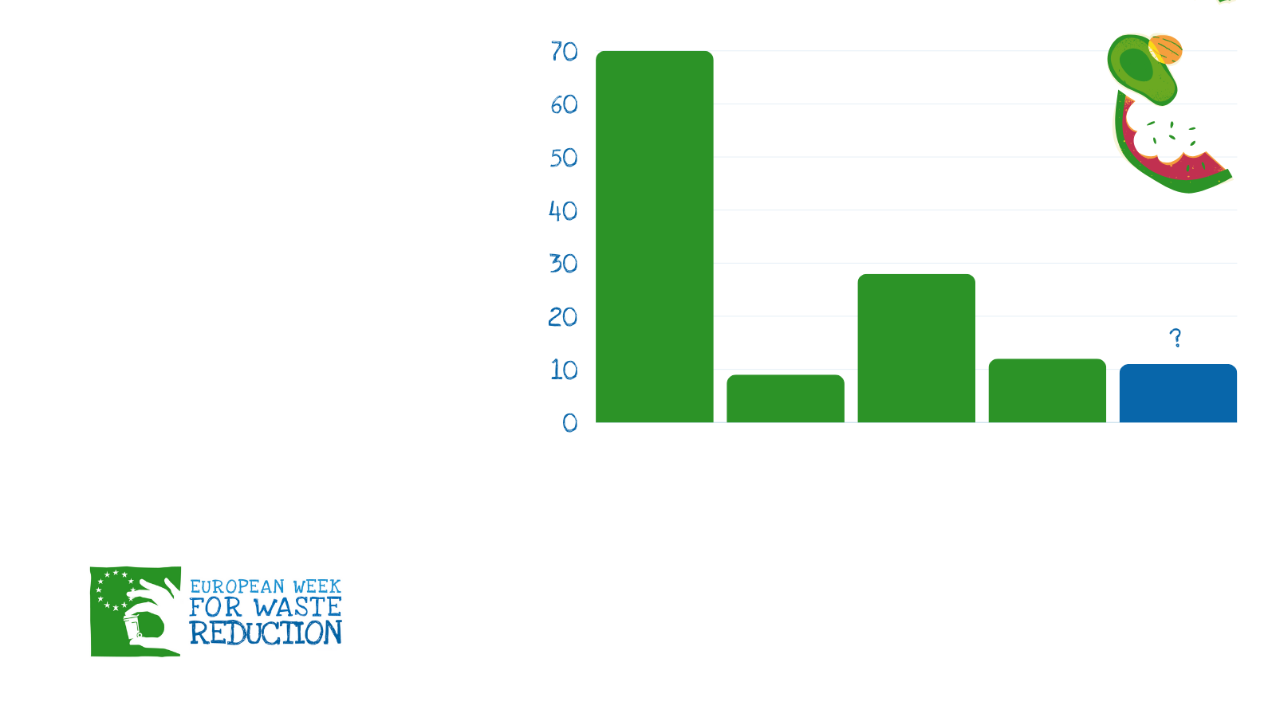
Var slängs maten?
Kg matavfall per invånare i EU
Hushåll
Förädling
Källa: Eurostat 2021
Primärproduktion
Handel/distribution
Restaurang/catering

Slide 3

Hur framgångsrika är EU-länderna i att stoppa matsvinnet?
Slovenien
Cypern
K’lla: Eurostat 2021
Kroatien
Belgien
Sverige
Danmark

Slide 4

Effekter av matavfall
8-10 %
28 %
av globala växthusgas-utsläppen
av världens jordbruksmark
15 %
av klimatpåverkan från EU:s livsmedels-system

Slide 5

Påverka lokalt
Milanos
food waste hubs
Räddad mat, per år
130 ton
260.000 måltider

